Slide 1

Чунское районное муниципальное образование
Бюджет
Чунского районного муниципального образования
на 2024 год
и плановый период
2025 и 2026 годов
Принят Решением Думы Чунского районного муниципального образования 27.12.2023 года № 183

Slide 2
Чунское районное муниципальное образование
Чунский район образован 12 декабря 1953 года
Площадь 28 036,8 кв.км.
Численность населения 27 029человек (по данным на 01.01.2023 года)
В составе района 11 муниципальных образований:
Чунское городское муниципальное образование
Лесогорское городское муниципальное образование
Октябрьское городское муниципальное образование
Балтуринское сельское муниципальное образование
Бунбуйское сельское муниципальное образование
Веселовское сельское муниципальное образование
Каменское сельское муниципальное образование
Мухинское сельское муниципальное образование
Новочунское сельское муниципальное образование
Таргизское сельское муниципальное образование
Червянское сельское муниципальное образование
В соответствии с проектом закона Иркутской области «О преобразовании муниципальных образований Чунского района Иркутской области и признании утратившими силу отдельных законов Иркутской области»
2024 год является переходным периодом преобразования всех муниципальных образований Чунского района в муниципальный округ.

Slide 3
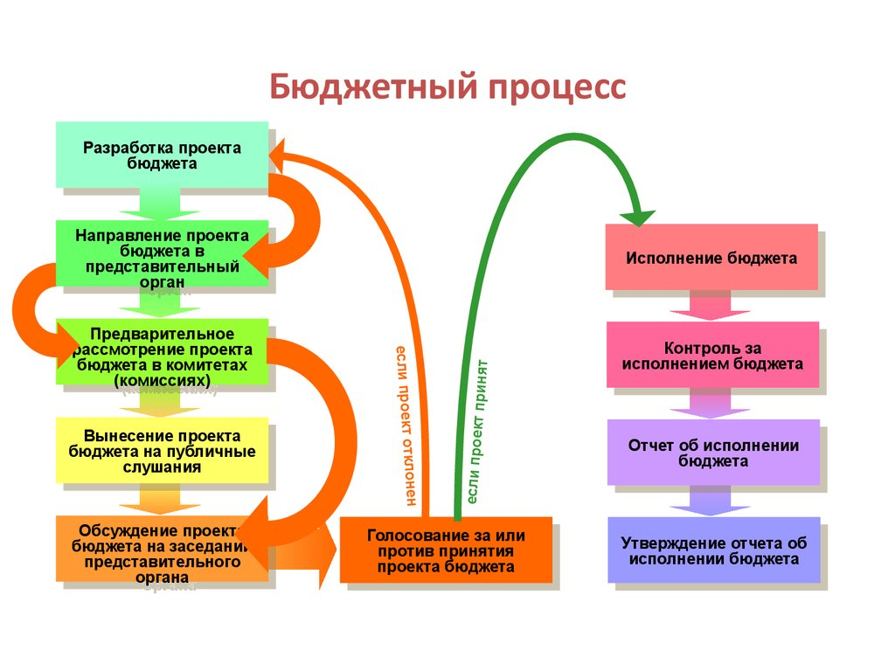
Чунское районное муниципальное образование

Slide 4
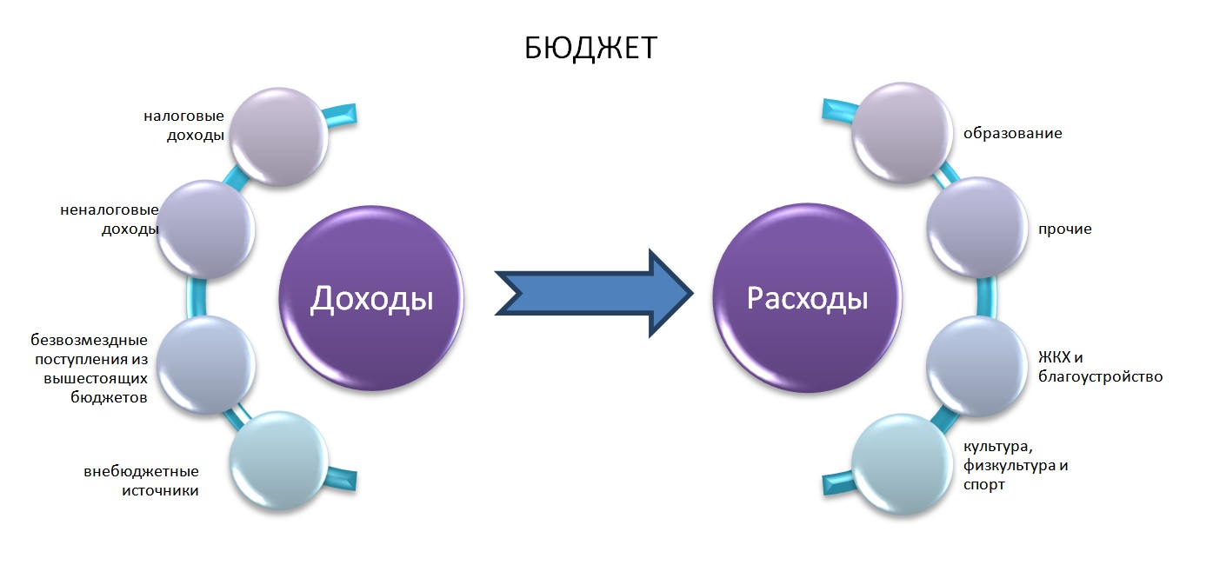
Чунское районное муниципальное образование
Бюджет — (от старонормандского bougette — кошель, сумка, кожаный мешок) — форма образования и расходования денежных средств, предназначенных для финансового обеспечения задач и функций государства и местного самоуправления
Если расходная часть бюджета превышает доходную, то бюджет сводится с дефицитом.
Превышение доходов над расходами образует положительный остаток бюджета (профицит).
Сбалансированность бюджета по доходам и расходам — основополагающее требование, предъявляемое к органам, составляющим и утверждающим бюджет.

Slide 5
Чунское районное муниципальное образование
Основные показатели прогноза социально-экономического развития Чунского районного муниципального образования на 2024-2026 годы

Slide 6
Чунское районное муниципальное образование
Основные направления бюджетной и налоговой
политики Чунского районного муниципального образования на 2024-2026 годы
Основным направлением бюджетной политики является содействие достижению национальных целей развития. На достижение целей развития ориентированы как национальные проекты, так и другие мероприятия муниципальных программ, в том числе в части мер по реализации Послания Президента Федеральному Собранию.
Главным стратегическим ориентиром налоговой политики является развитие и укрепление налогового потенциала Чунского районного муниципального образования, стабильность, повышение прозрачности налоговой политики, а также сбалансированность фискального и стимулирующего действия налогов и сборов в целях поступательного экономического развития.

Slide 7
Чунское районное муниципальное образование
Параметры бюджета 2024-2026 годов
Дефицит
16,7
Дефицит
17,6
Дефицит
18,6

Slide 8
Чунское районное муниципальное образование
Структура доходов бюджета 2024-2026 годов
Млн. руб.
 | 2024 год | 2025 год | 2026 год
Собственные доходы | 222,7 | 237,1 | 248,1
Безвозмездные поступления от других бюджетов бюджетной системы РФ | 1 568,3 | 1 243,1 | 1 240,4
Всего доходов | 1 791,0 | 1 480,2 | 1 488,5

Slide 9
Чунское районное муниципальное образование
Налоговые доходы бюджета

Slide 10
Чунское районное муниципальное образование
Неналоговые доходы бюджета

Slide 11
Чунское районное муниципальное образование
Безвозмездные поступления в бюджет

Slide 12
Чунское районное муниципальное образование
Структура расходов бюджета
муниципального образования
в млн. руб.

Slide 13
Чунское районное муниципальное образование
Бюджет Чунского районного муниципального образования
на 2024-2026 годы социально ориентирован.
Доля расходов бюджета на социальную сферу (образование, культура, физическая культура, социальная политика) составила
на 2024 год – 76,2%, на 2025 год – 80,0%, на 2026 год – 79,7%

Slide 14
Чунское районное муниципальное образование
Бюджет Чунского районного муниципального
образования в 2024-2026 годах будет исполняться
по 16 муниципальным и 5 государственным программам

Slide 15
Чунское районное муниципальное образование
Бюджет муниципального района
по программным и непрограммным расходам
 | 2024 год | 2025 год | 2026 год
Государственные и муниципальные программы | 1 783 599,1 | 1 470 855,7 | 1 477 160,3
Муниципальная программа Чунского районного муниципального образования "Социальная поддержка населения" | 607,0 | 135,0 | 607,0
Муниципальная программа Чунского районного муниципального образования "Здоровье" | 10,0 | 15,0 | 10,0
Муниципальная программа Чунского районного муниципального образования "Развитие системы образования" | 1 239 058,6 | 1 115 638,1 | 1 087 802,7
Муниципальная программа Чунского районного муниципального образования "Развитие культуры, спорта и молодежной политики" | 127 356,7 | 70 584,2 | 88 068,1
Муниципальная программа Чунского районного муниципального образования "Безопасность" | 12 022,8 | 7 182,0 | 8 257,5
Муниципальная программа Чунского районного муниципального образования "Транспорт" | 1 476,0 | 978,0 | 1 630,0
Муниципальная программа Чунского районного муниципального образования "Развитие коммунальной инфраструктуры объектов социальной сферы, находящихся в муниципальной собственности Чунского районного муниципального образования" | 1 035,2 | 300,0 | 0,0
Муниципальная программа Чунского районного муниципального образования "Экономическое развитие Чунского района" | 105,0 | 22,0 | 105,0

Slide 16
Чунское районное муниципальное образование
 | 2024 год | 2025 год | 2026 год
Государственная программа Иркутской области "Социальная поддержка населения" | 2 250,0 | 2 250,0 | 2 250,0
Государственная программа Иркутской области "Развитие культуры" | 2 134,1 | 2 134,1 | 2 134,1
Государственная программа Иркутской области «Труд и занятость» | 1 114,8 | 1 114,8 | 1 114,8
Государственная программа Иркутской области «Развитие сельского хозяйства и регулирование рынков сельскохозяйственной продукции, сырья и продовольствия» | 2 053,3 | 2 053,3 | 2 053,3
Государственная программа Иркутской области «Развитие юстиции и правовой среды» | 5,3 | 5,5 | 97,3
Муниципальная программа Чунского районного муниципального образования "Муниципальные финансы" | 269 728,0 | 209 746,0 | 212 338,1
Муниципальная программа Чунского районного муниципального образования "Муниципальная собственность" | 39 776,5 | 18 592,8 | 21 976,0
Муниципальная программа Чунского районного муниципального образования "Муниципальное управление" | 84 511,0 | 39 876,6 | 48 103,3
Муниципальная программа «Охрана окружающей среды в Чунском районном муниципальном образовании» | 150,0 | 137,2 | 161,6
Муниципальная программа "Развитие сельского хозяйства и регулирование рынков сельскохозяйственной продукции, сырья и продовольствия" | 50,0 | 6,0 | 50,0
Муниципальная программа "Охрана труда" | 149,0 | 79,0 | 266,5
Муниципальная программа "Комплексные меры по укреплению межнационального согласия" | 6,0 | 6,0 | 135,0
Непрограммные расходы | 24 457,9 | 18 244,5 | 11 970,9

Slide 17
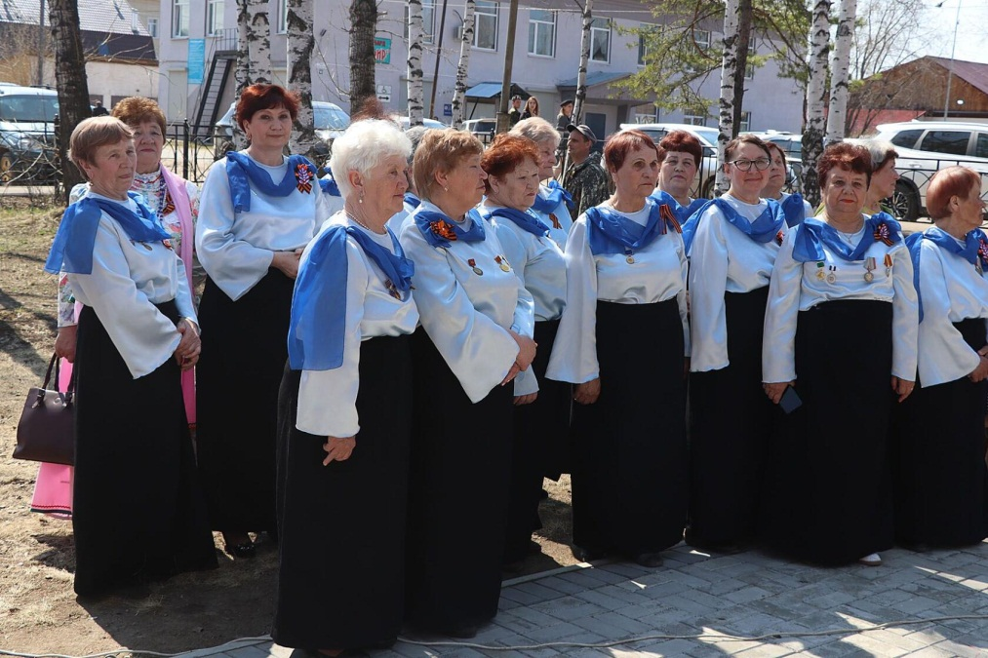
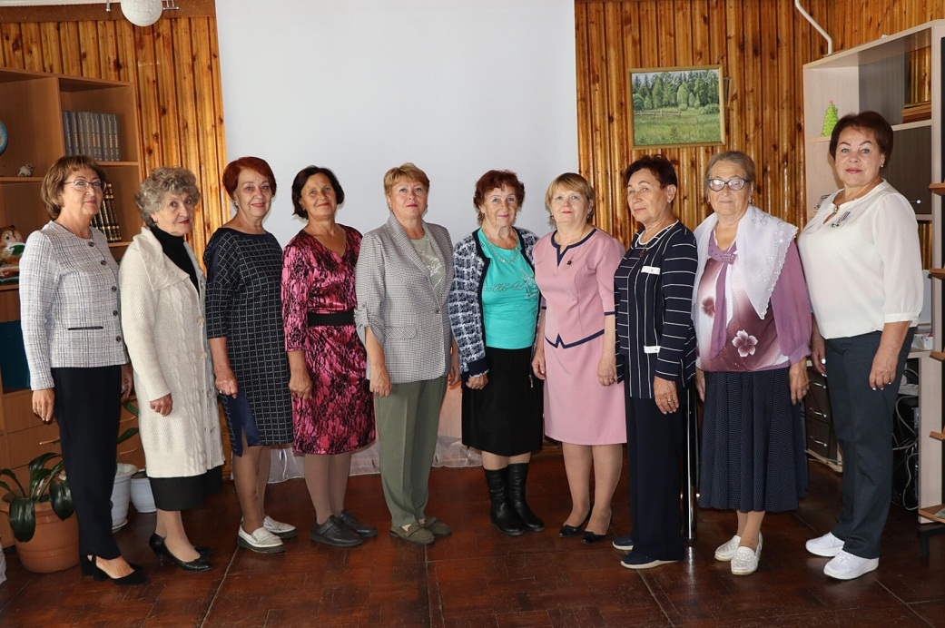
Чунское районное муниципальное образование
МУНИЦИПАЛЬНАЯ ПРОГРАММА
ЧУНСКОГО РАЙОННОГО МУНИЦИПАЛЬНОГО ОБРАЗОВАНИЯ
«СОЦИАЛЬНАЯ ПОДДЕРЖКА НАСЕЛЕНИЯ»
Цель муниципальной программы:
Улучшение качества жизни отдельных категорий граждан Чунского района

Slide 18

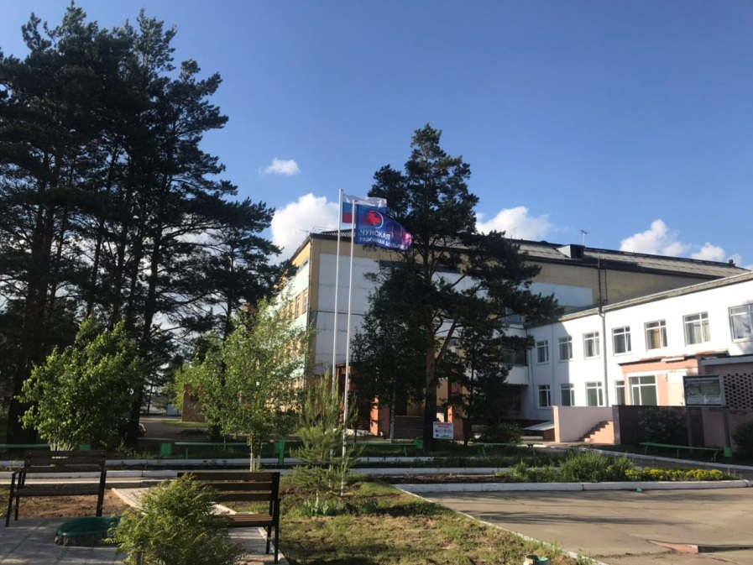
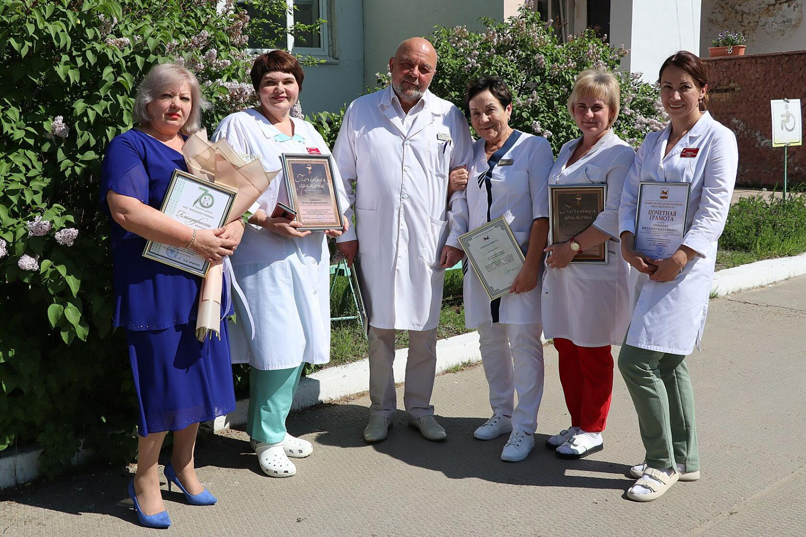
Чунское районное муниципальное образование
МУНИЦИПАЛЬНАЯ ПРОГРАММА
ЧУНСКОГО РАЙОННОГО МУНИЦИПАЛЬНОГО ОБРАЗОВАНИЯ
«ЗДОРОВЬЕ»
Цель муниципальной программы
Создание условий для укрепления здоровья населения Чунского района

Slide 19
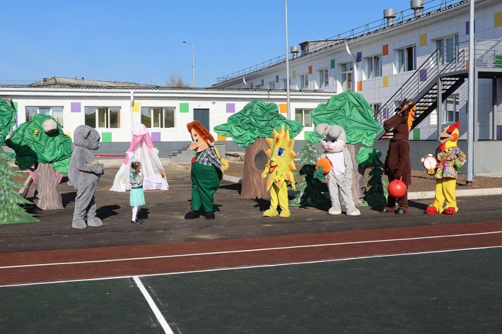
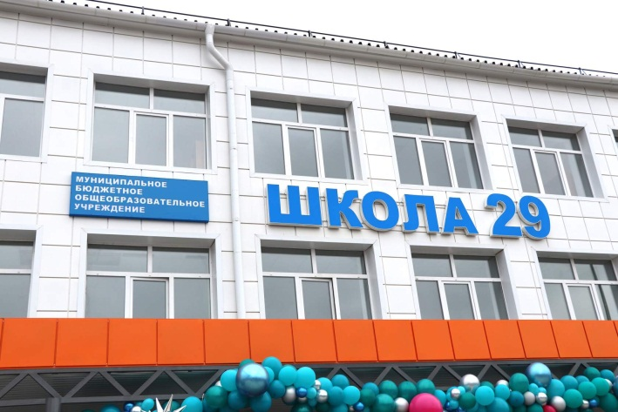
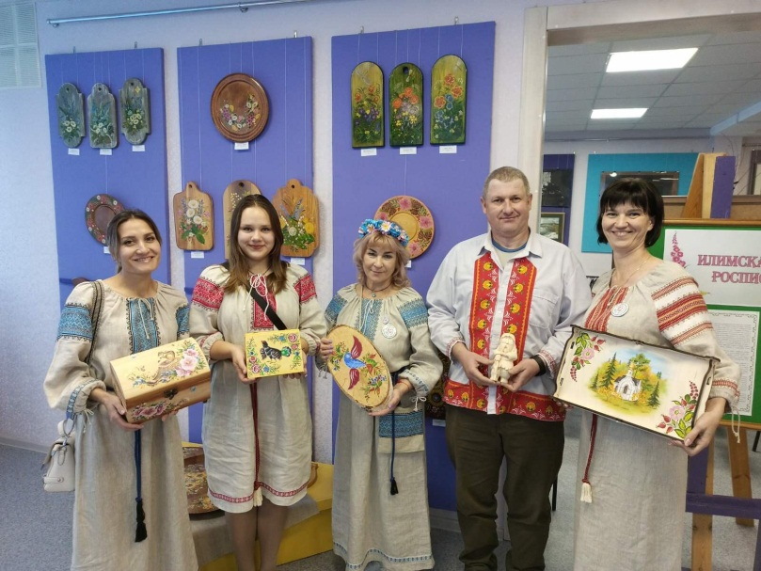
Чунское районное муниципальное образование
МУНИЦИПАЛЬНАЯ ПРОГРАММА
ЧУНСКОГО РАЙОННОГО МУНИЦИПАЛЬНОГО ОБРАЗОВАНИЯ
«РАЗВИТИЕ СИСТЕМЫ ОБРАЗОВАНИЯ»
Цель муниципальной программы
1. Обеспечение доступности и повышение качества предоставления общедоступного и бесплатного начального общего, основного общего, среднего общего образования по основным общеобразовательным программам, дополнительного образования, общедоступного бесплатного дошкольного образования на территории Чунского района, отдыха и оздоровления детей.
2. Реализация основных направлений муниципальной политики в сфере образования.

Slide 20
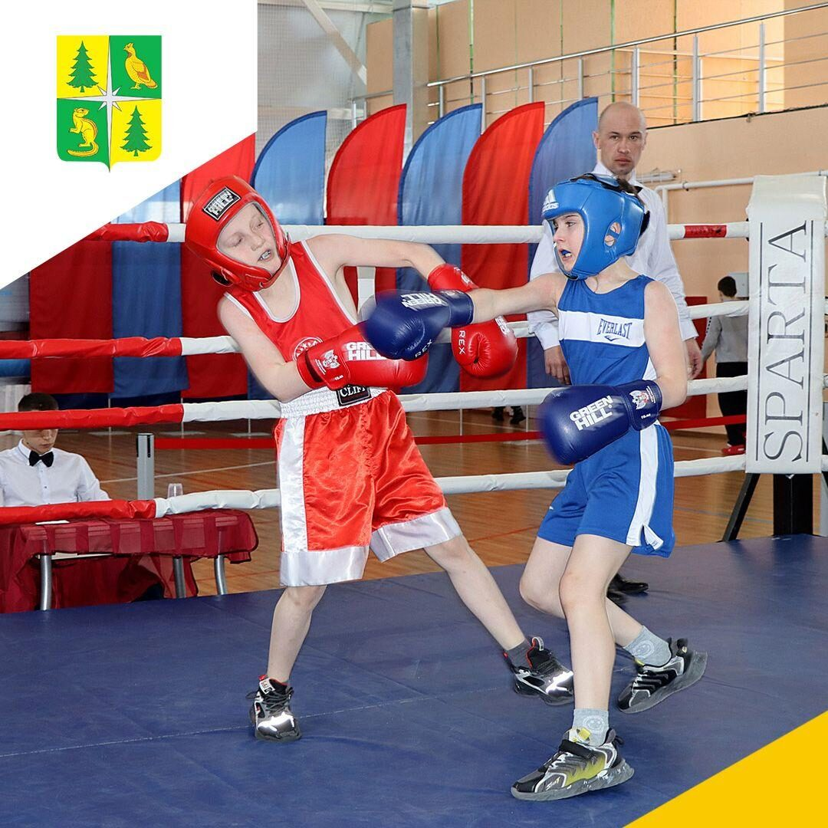
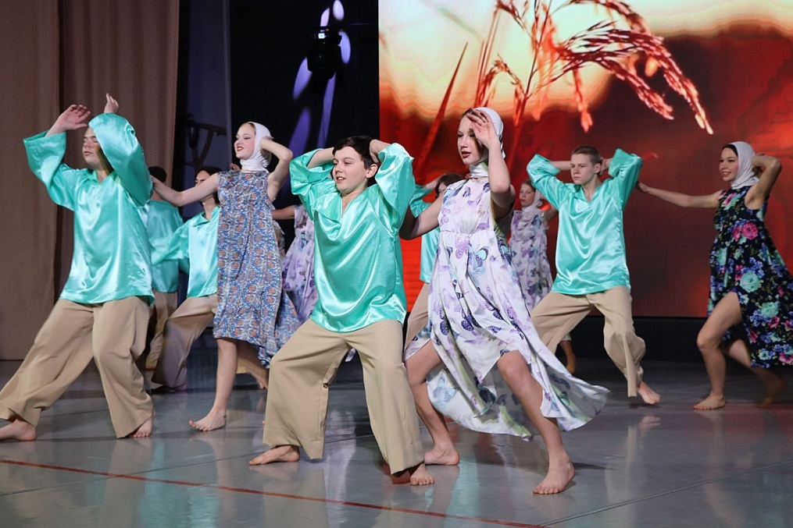
Чунское районное муниципальное образование
МУНИЦИПАЛЬНАЯ ПРОГРАММА
ЧУНСКОГО РАЙОННОГО МУНИЦИПАЛЬНОГО ОБРАЗОВАНИЯ
«РАЗВИТИЕ КУЛЬТУРЫ, СПОРТА И МОЛОДЕЖНОЙ ПОЛИТИКИ»
Цель муниципальной программы
Сохранение и развитие культурного потенциала и наследия Чунского района.
Развитие физической культуры и спорта в Чунском районе.
Создание условий для личностного и профессионального становления молодёжи, формирования и развития духовно-нравственных и патриотических ценностей.

Slide 21
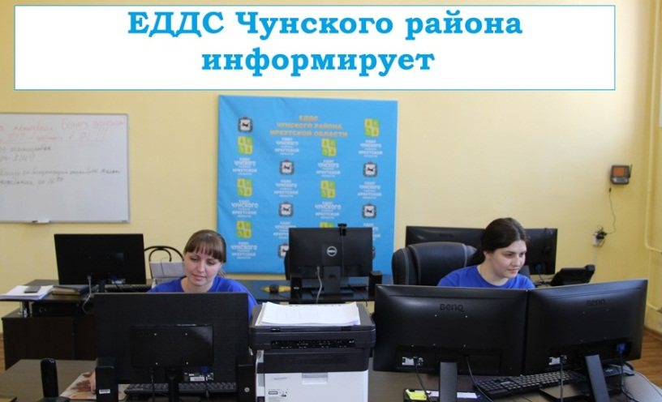
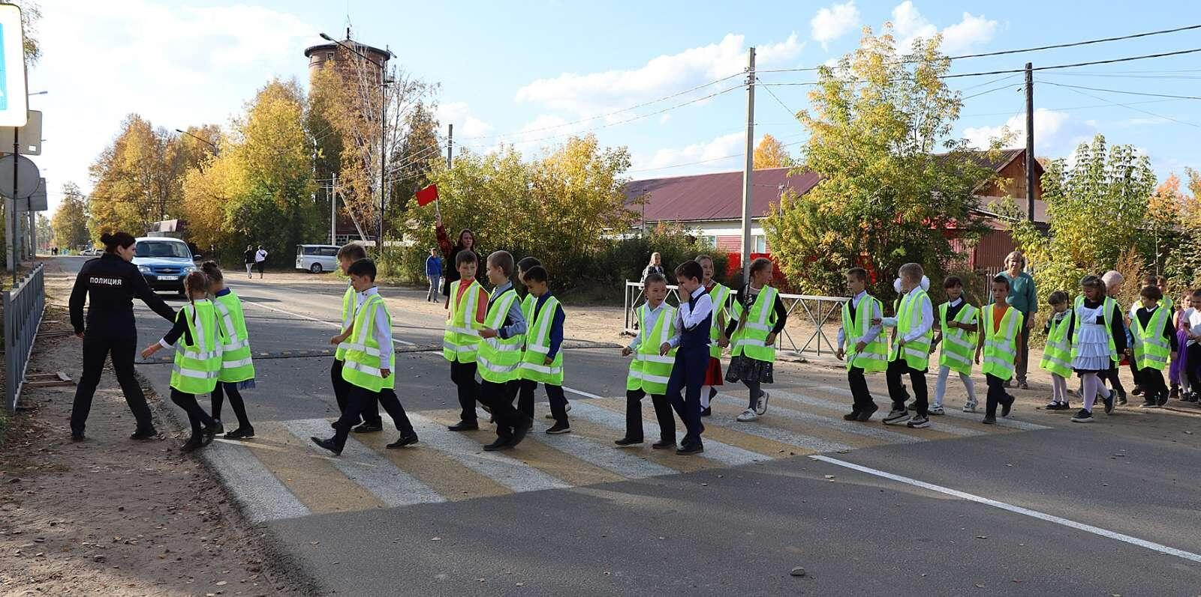
Чунское районное муниципальное образование
МУНИЦИПАЛЬНАЯ ПРОГРАММА
ЧУНСКОГО РАЙОННОГО МУНИЦИПАЛЬНОГО ОБРАЗОВАНИЯ
«БЕЗОПАСНОСТЬ»
Цель муниципальной программы
Повышение безопасности жизнедеятельности населения Чунского района
112

Slide 22
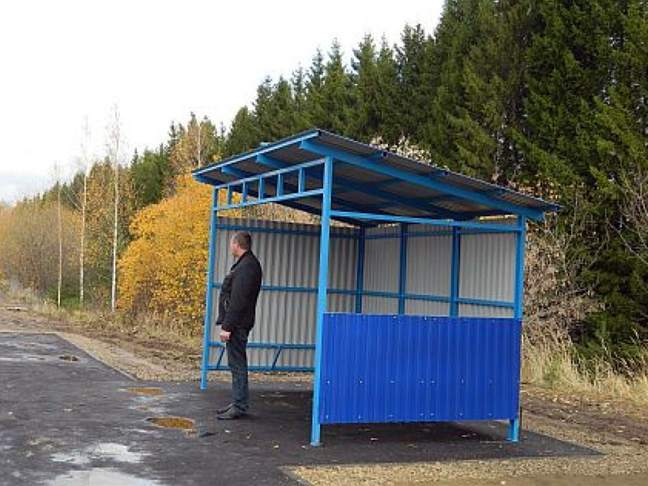
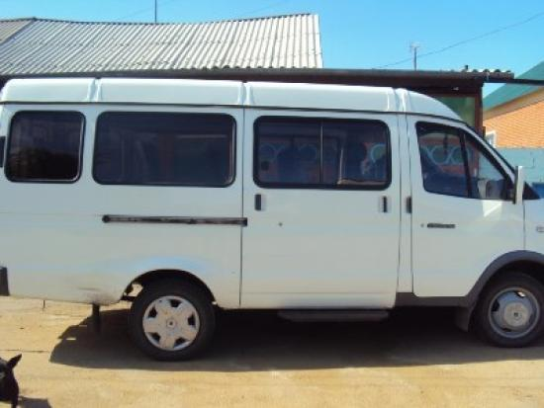
Чунское районное муниципальное образование
МУНИЦИПАЛЬНАЯ ПРОГРАММА
ЧУНСКОГО РАЙОННОГО МУНИЦИПАЛЬНОГО ОБРАЗОВАНИЯ
«ТРАНСПОРТ»
Цель муниципальной программы
Удовлетворение потребности населения в качественных услугах пассажирского транспорта общего пользования.

Slide 23
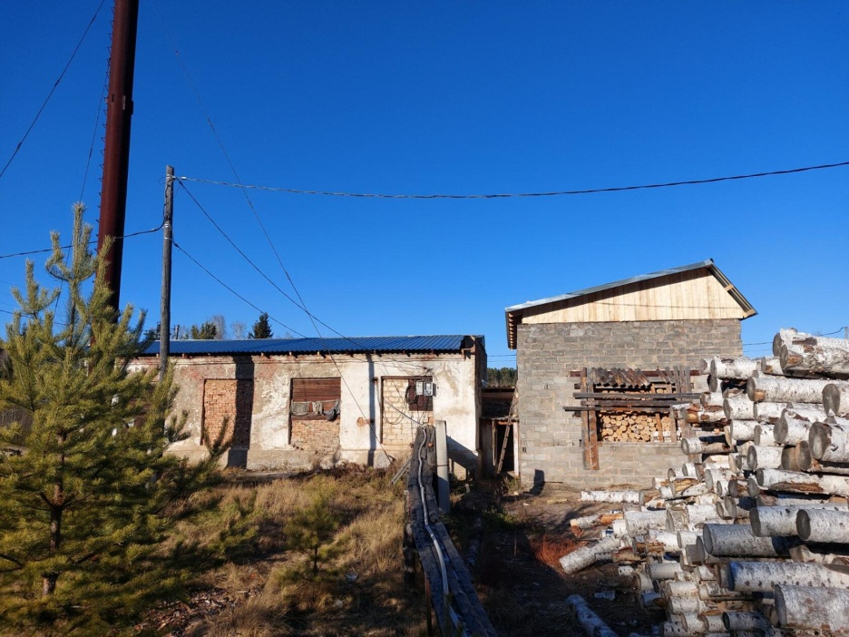
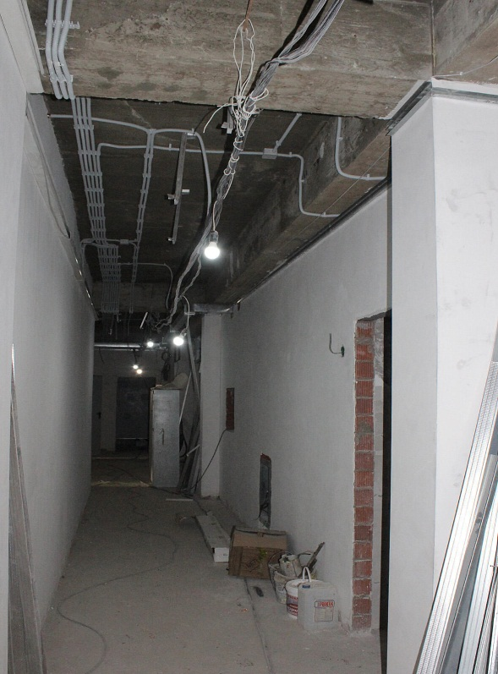
Чунское районное муниципальное образование
МУНИЦИПАЛЬНАЯ ПРОГРАММА
ЧУНСКОГО РАЙОННОГО МУНИЦИПАЛЬНОГО ОБРАЗОВАНИЯ
«РАЗВИТИЕ КОММУНАЛЬНОЙ ИНФРАСТРУКТУРЫ ОБЪЕКТОВ СОЦИАЛЬНОЙ СФЕРЫ, НАХОДЯЩИХСЯ В МУНИЦИПАЛЬНОЙ СОБСТВЕННОСТИ ЧУНСКОГО РАЙОННОГО МУНИЦИПАЛЬНОГО ОБРАЗОВАНИЯ»
Цель муниципальной программы
Повышение надежности и энергоэффективности объектов социальной сферы, находящихся в муниципальной собственности Чунского районного муниципального образования.

Slide 24
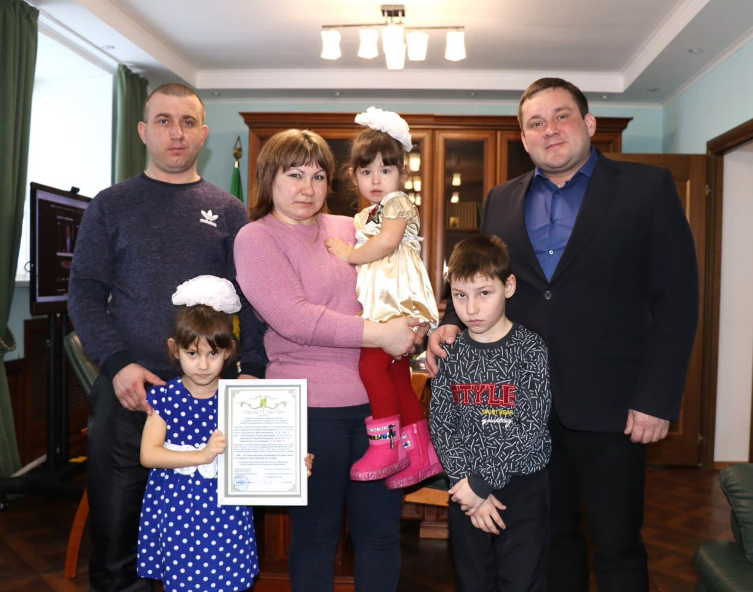
Чунское районное муниципальное образование
МУНИЦИПАЛЬНАЯ ПРОГРАММА
ЧУНСКОГО РАЙОННОГО МУНИЦИПАЛЬНОГО ОБРАЗОВАНИЯ
«МОЛОДЫМ СЕМЬЯМ – ДОСТУПНОЕ ЖИЛЬЕ»
Цель муниципальной программы
Создание механизма муниципальной поддержки молодых семей в решении жилищной проблемы в Чунском районе.

Slide 25
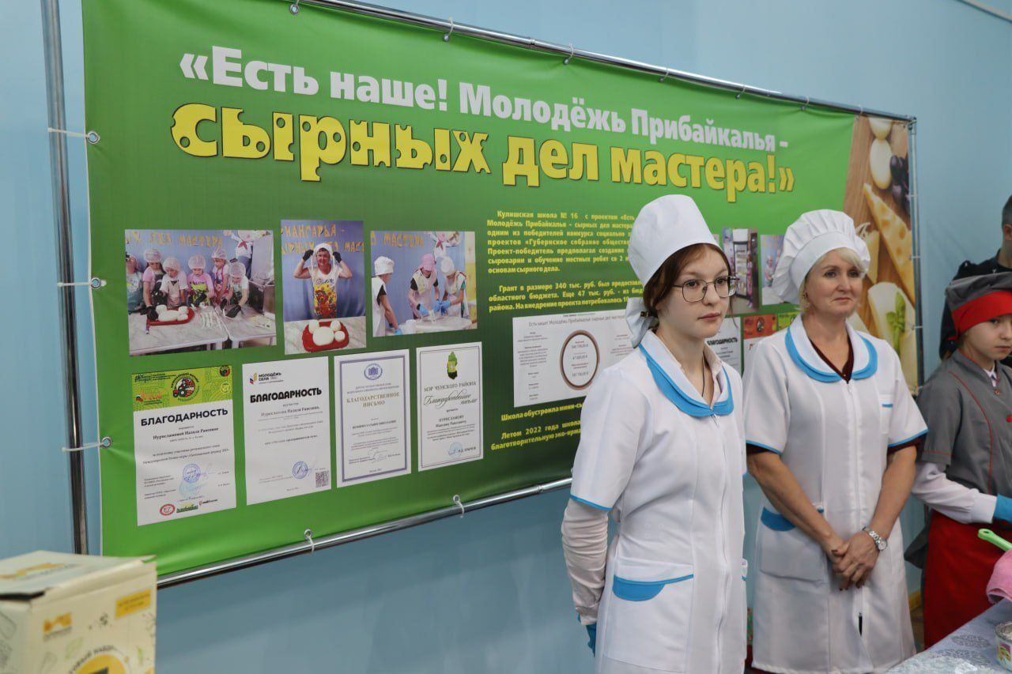
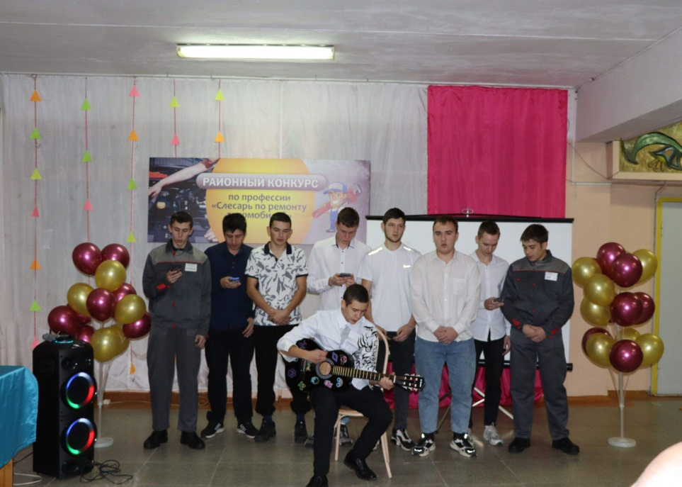
Чунское районное муниципальное образование
МУНИЦИПАЛЬНАЯ ПРОГРАММА
ЧУНСКОГО РАЙОННОГО МУНИЦИПАЛЬНОГО ОБРАЗОВАНИЯ
«ЭКОНОМИЧЕСКОЕ РАЗВИТИЕ ЧУНСКОГО РАЙОНА»
Цель муниципальной программы
Повышение уровня и качества жизни населения через создание условий для роста экономического потенциала, формирование благоприятного предпринимательского климата и повышение инвестиционной активности бизнеса в районе.

Slide 26



Чунское районное муниципальное образование
МУНИЦИПАЛЬНАЯ ПРОГРАММА
ЧУНСКОГО РАЙОННОГО МУНИЦИПАЛЬНОГО ОБРАЗОВАНИЯ
«МУНИЦИПАЛЬНЫЕ ФИНАНСЫ»
Цель муниципальной программы
Повышение качества управления муниципальными финансами Чунского районного муниципального образования, составления и исполнения муниципального бюджета.

Slide 27
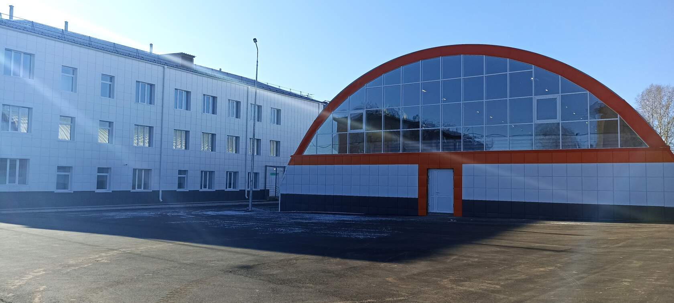
Чунское районное муниципальное образование
МУНИЦИПАЛЬНАЯ ПРОГРАММА
ЧУНСКОГО РАЙОННОГО МУНИЦИПАЛЬНОГО ОБРАЗОВАНИЯ
«МУНИЦИПАЛЬНАЯ СОБСТВЕННОСТЬ»
Цель муниципальной программы
Повышение эффективности управления муниципальной собственностью.

Slide 28
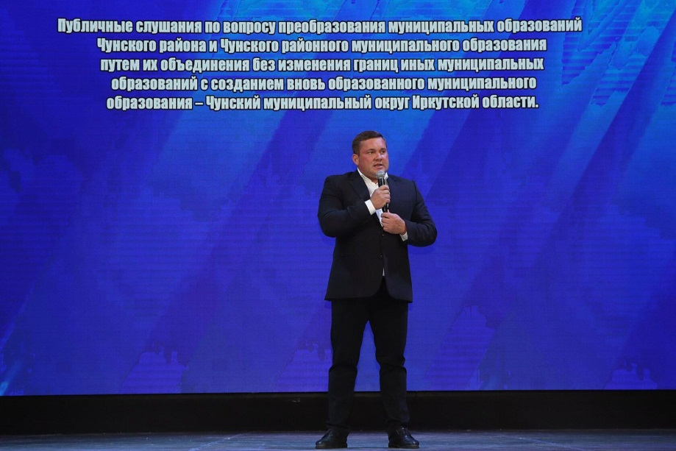
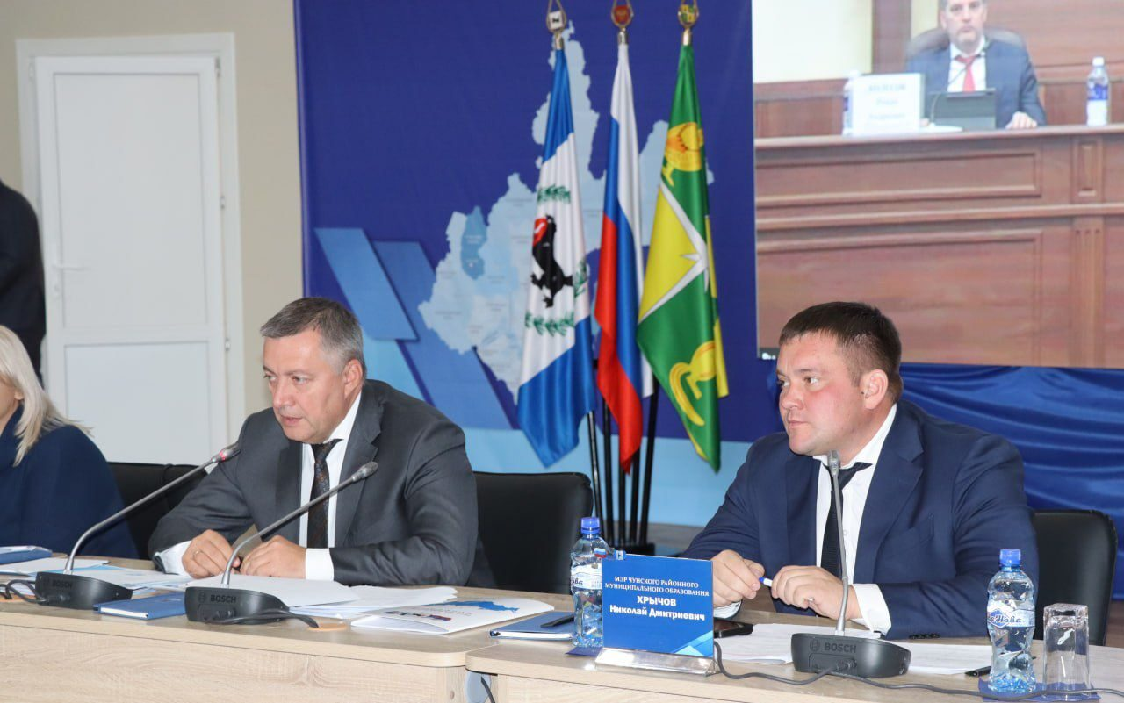
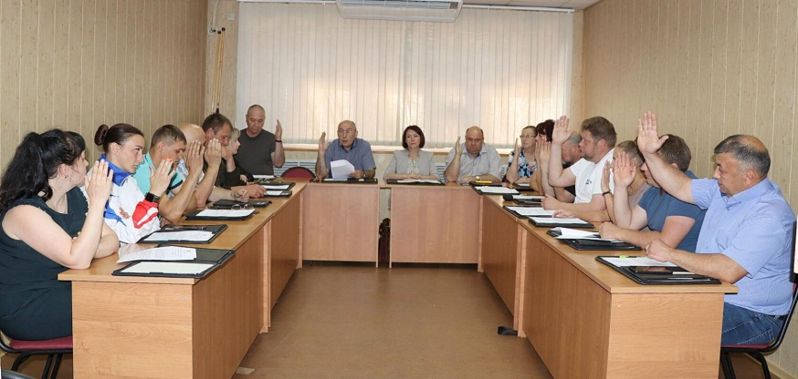
Чунское районное муниципальное образование
МУНИЦИПАЛЬНАЯ ПРОГРАММА
ЧУНСКОГО РАЙОННОГО МУНИЦИПАЛЬНОГО ОБРАЗОВАНИЯ
«МУНИЦИПАЛЬНОЕ УПРАВЛЕНИЕ»
Цель муниципальной программы
Повышение открытости и эффективности деятельности администрации Чунского района.

Slide 29
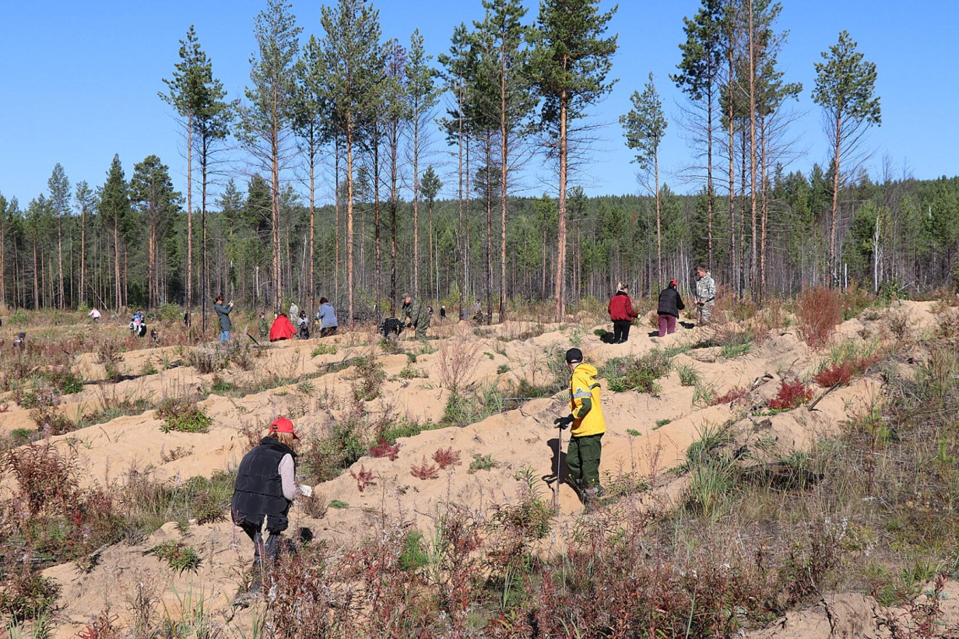
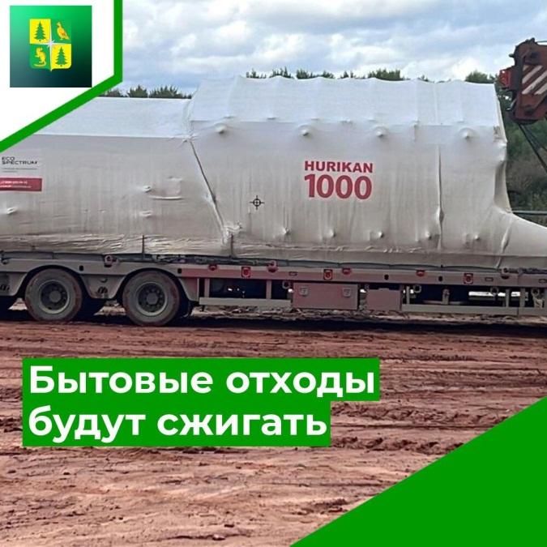
Чунское районное муниципальное образование
МУНИЦИПАЛЬНАЯ ПРОГРАММА
ЧУНСКОГО РАЙОННОГО МУНИЦИПАЛЬНОГО ОБРАЗОВАНИЯ
«ОХРАНА ОКРУЖАЮЩЕЙ СРЕДЫ В ЧУНСКОМ РАЙОННОМ МУНИЦИПАЛЬНОМ ОБРАЗОВАНИИ »
Цель муниципальной программы
Сохранение и защита окружающей среды.

Slide 30
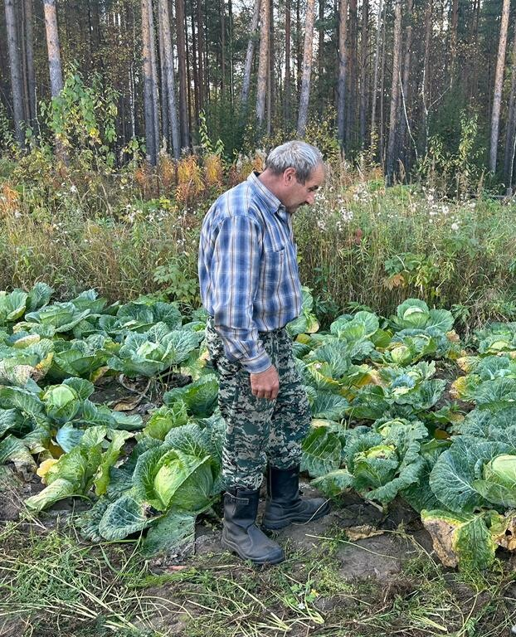
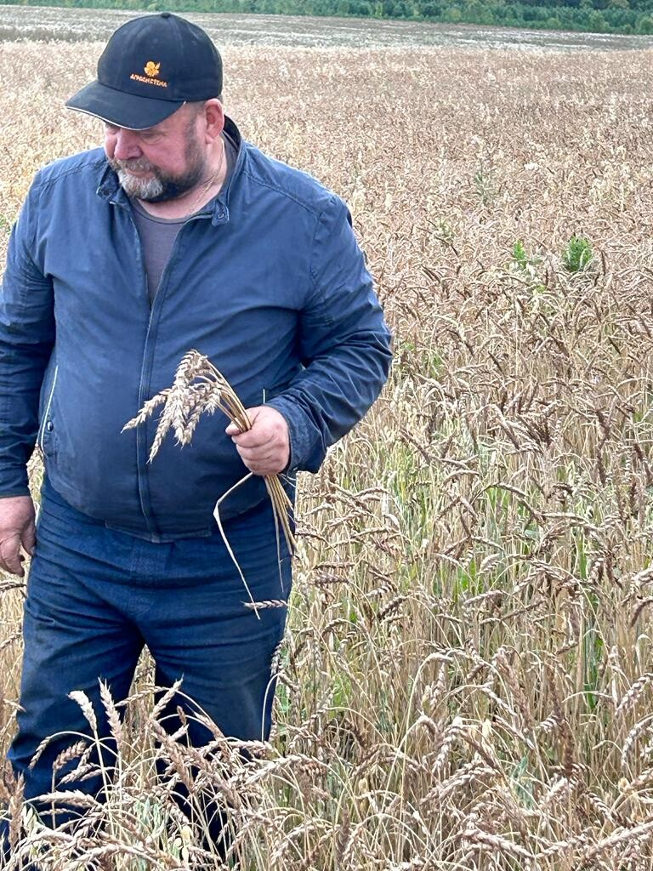
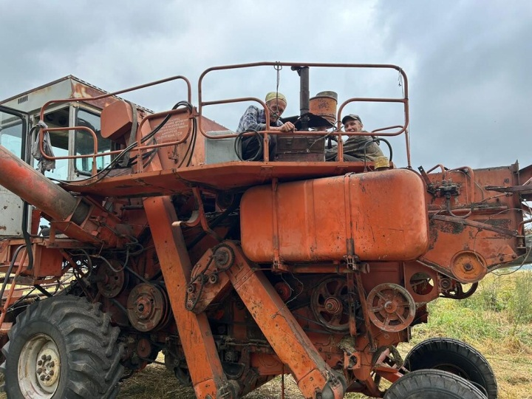
Чунское районное муниципальное образование
МУНИЦИПАЛЬНАЯ ПРОГРАММА
ЧУНСКОГО РАЙОННОГО МУНИЦИПАЛЬНОГО ОБРАЗОВАНИЯ
«РАЗВИТИЕ СЕЛЬСКОГО ХОЗЯЙСТВА И РЕГУЛИРОВАНИЕ РЫНКОВ СЕЛЬСКОХОЗЯЙСТВЕННОЙ ПРОДУКЦИИ, СЫРЬЯ И ПРОДОВОЛЬСТВИЯ»
Цель муниципальной программы
Создание условий для развития сельскохозяйственного производства, расширения рынка сельскохозяйственной продукции, сырья и продовольствия в Чунском районе.

Slide 31
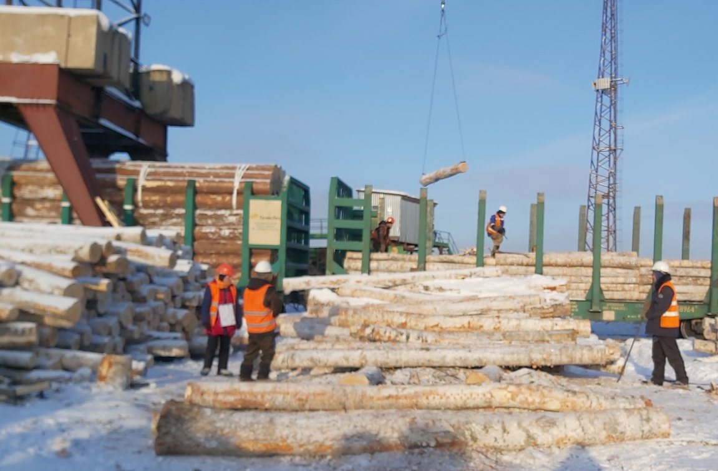

Чунское районное муниципальное образование
МУНИЦИПАЛЬНАЯ ПРОГРАММА
ЧУНСКОГО РАЙОННОГО МУНИЦИПАЛЬНОГО ОБРАЗОВАНИЯ
«ОХРАНА ТРУДА»
Цель муниципальной программы
Сохранение жизни и здоровья человека в процессе труда на территории Чунского района.

Slide 32
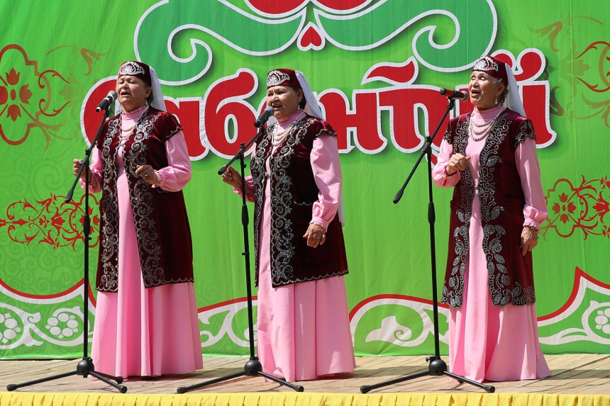
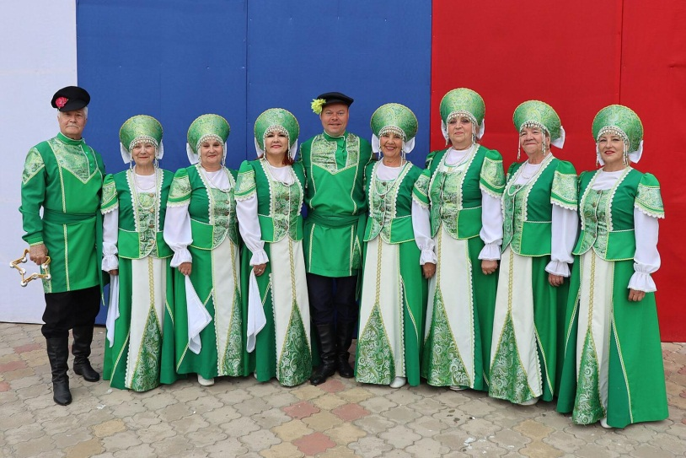
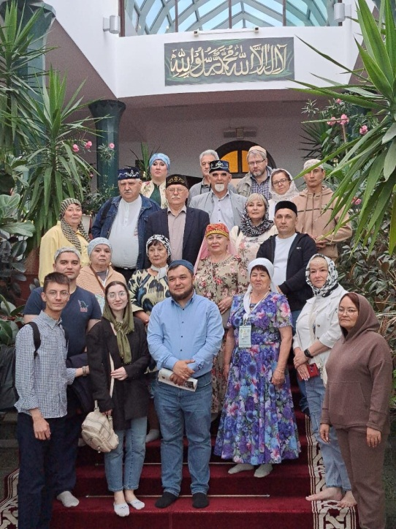
Чунское районное муниципальное образование
МУНИЦИПАЛЬНАЯ ПРОГРАММА
ЧУНСКОГО РАЙОННОГО МУНИЦИПАЛЬНОГО ОБРАЗОВАНИЯ
«КОМПЛЕКСНЫЕ МЕРЫ ПО УКРЕПЛЕНИЮ МЕЖНАЦИОНАЛЬНОГО СОГЛАСИЯ»
Цель муниципальной программы
Укрепление единства народов Российской Федерации, проживающих на территории Чунского районного муниципального образования.

Slide 33
Чунское районное муниципальное образование
Расходы бюджета района с учётом интересов целевых групп
Наименование целевой группы | Числен-ность целевой группы | Предлагаемые меры гос. поддержки за счет средств бюджета района | Планируемый объем расходов на поддержку целевой группы
 |  |  | 2024 год (проект) | 2025 год (проект) | 2026 год (проект)
Медицинские работники, прибывшие на работу в Чунскую районную больницу | 1 | Оплата проезда молодых специалистов к месту работы | 10 | 10 | 10
Молодые семьи | 1 | Социальные выплаты на приобретение жилого помещения или строительство индивидуального жилого дома | 0 | 0 | 0
Обучающиеся с ограниченными возможностями здоровья | 363 | Обеспечение бесплатным двухразовым питанием обучающихся с ограниченными возможностями здоровья в муниципальных общеобразовательных организациях в Иркутской области | 6 207,0 | 5 178,6 | 6 198,9

Slide 34
Чунское районное муниципальное образование
Из бюджета Чунского районного муниципального образования
в бюджеты городских и сельских поселений передаются межбюджетные трансферты
в виде дотации на выравнивание бюджетной обеспеченности и прочих межбюджетных трансфертов.

Slide 35
Чунское районное муниципальное образование
БЮДЖЕТ ДЛЯ ГРАЖДАН
подготовлен
Финансовым управлением администрации Чунского района
Контактная информация:
Начальник финансового управления
администрации Чунского района
Малащенко Ирина Анатольевна
График работы с 8-00 до 17-00,
перерыв с 12-00 до 13-00.
Адрес: 665513, Иркутская область, рп.Чунский,
ул.Комарова, 11, каб. 505
Телефон (8 39567) 2-11-29,
Электронная почта: fin37@govirk.ru

Slide 36
Чунское районное муниципальное образование
Спасибо
за
внимание!

